Slide 1

TRƯỜNG TIỂU HỌC ……
CHÀO MỪNG QUÝ THẦY CÔ
VỀ DỰ GIỜ THĂM LỚP
MÔN TOÁN LỚP 4
Tuần 21 (T2)
Giáo viên:

Slide 2




Slide 3

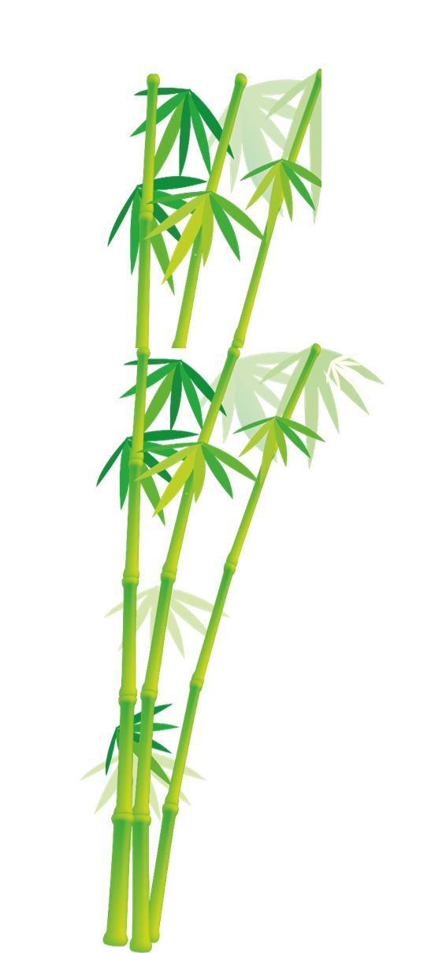

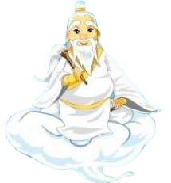


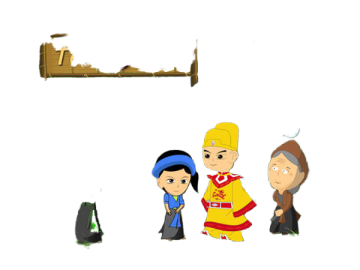
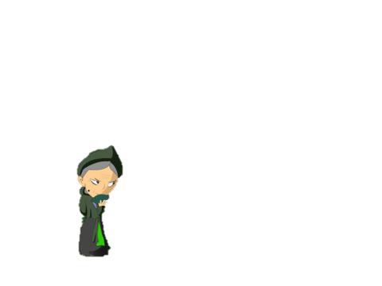
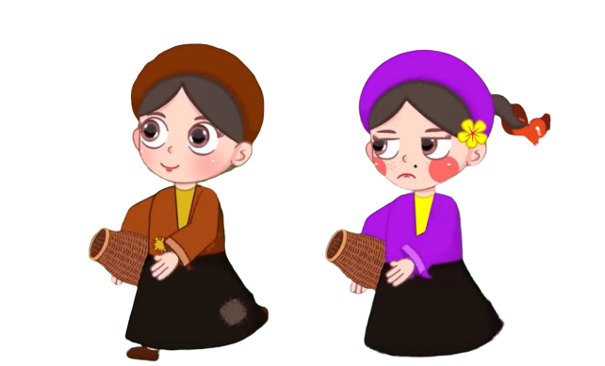
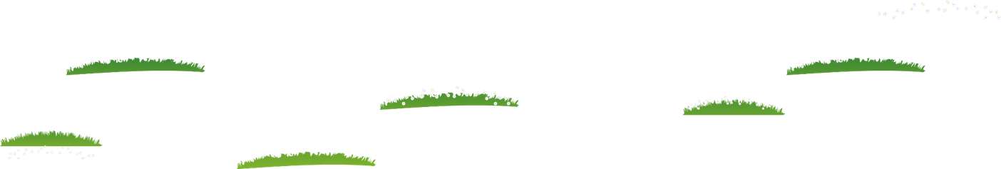
Cách chơi:
Để giúp Vua tìm lại Tấm các em hãy trả lời đúng từng thử thách và hóa giải chúng trong cuộc đời của Tấm.
Mỗi em sẽ chọn hóa giải 1 thử thách. Hóa giải được tất cả thử thách sẽ giúp được nhà Vua và nàng Tấm quay trở về bên nhau mãi mãi.
Nếu trả lời sai 1 thử thách đồng nghĩa với việc trở về bên nhau của hai người ngày càng khó khăn.
Chúc các em thành công
Tấm
Cám

Slide 4

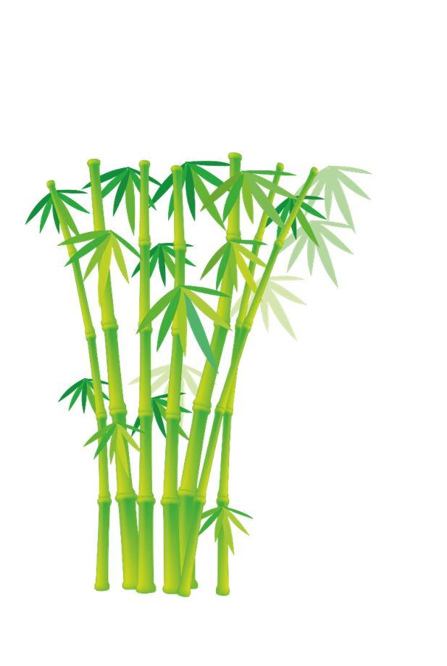

Slide 5

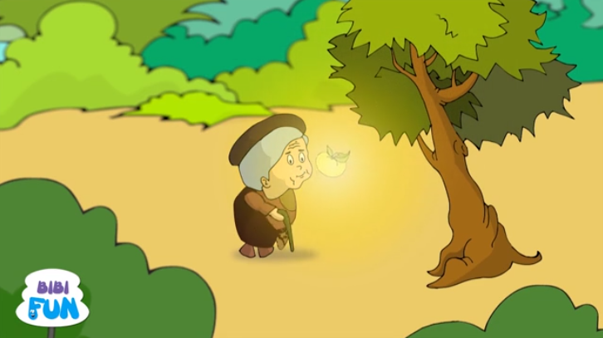
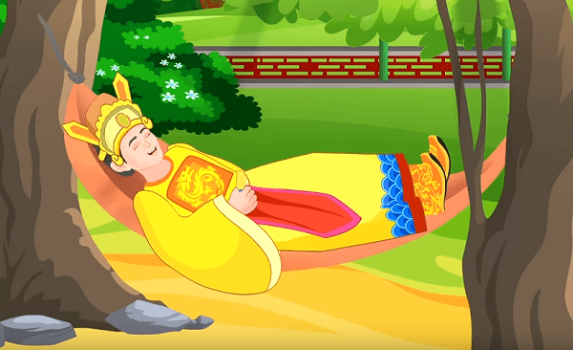
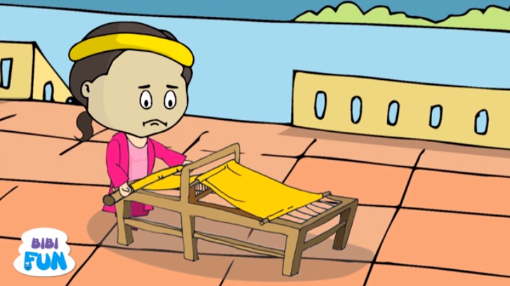

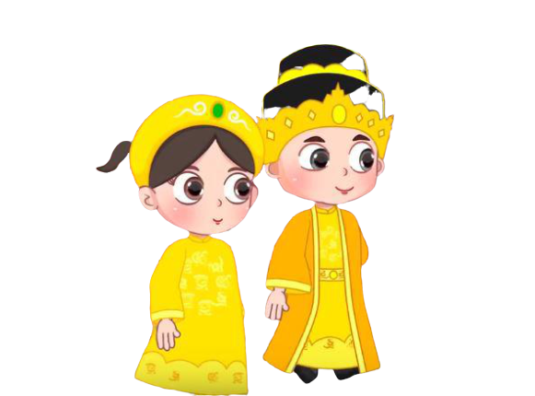
Chim
vàng anh
Khung cửi
Gặp lại nhau
Cây xoan đào
Quả thị

Slide 6

35 x 9 – 35 x 7
Đáp án: 70

Slide 7

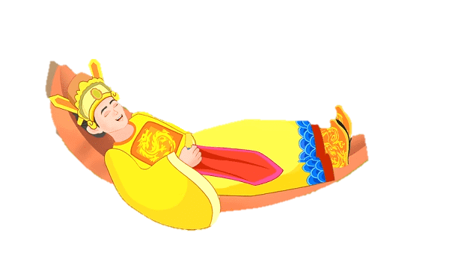
536 x 8 – 536 x 7
Đáp án: 536

Slide 8
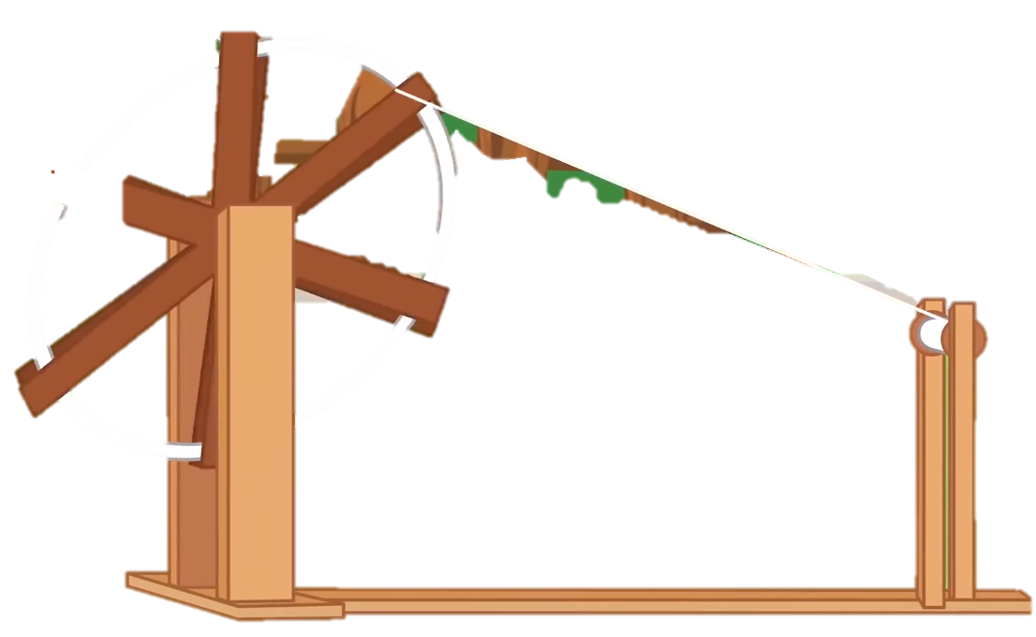
123 x 50 x 2 = ?
Đáp án: 12300

Slide 9


4 x 138 x 25 = ?
Đáp án: 13800

Slide 10

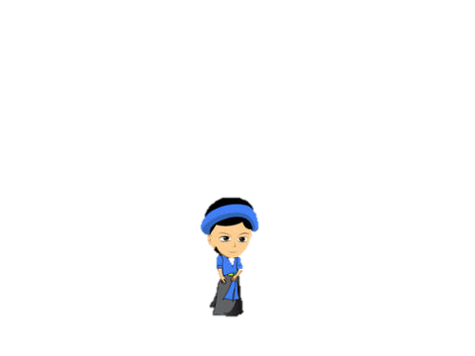
5 x 81 x 2 = ?
Đáp án: 810

Slide 11


Slide 12
Thứ…….ngày ……. tháng ……. năm 2023
TOÁN
TUẦN 21: TÍNH CHẤT PHÂN PHỐI CỦA PHÉP NHÂN ĐỐI VỚI PHÉP CỘNG (T2)
1. Đặt tính rồi tính
95 x 27 1191 x 47 158 x 34 2154 x 12
95 1191 158 2154
………….
………….
………….
………….
x
x
x
x
27 47 34 12
………….
………….
………….
………….
665
8337
632
4308
………….
………….
………….
………….
190
4764
474
2154
………….
………….
………….
………….
3565
55977
25848
………….
………….
5372
………….
………….

Slide 13
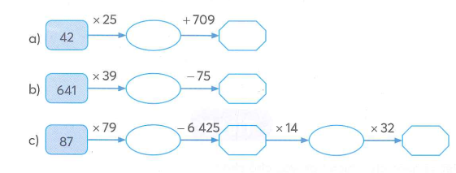
Thứ…….ngày ……. tháng ……. năm 2023
TOÁN
TUẦN 21: TÍNH CHẤT PHÂN PHỐI CỦA PHÉP NHÂN ĐỐI VỚI PHÉP CỘNG (T2)
x25
+709
2. Viết số thích hợp vào ô trống
42
1050
1759
x39
-75
641
2499
2492
x79
-6425
x14
x32
87
6873
448
6272
200704

Slide 14
Thứ…….ngày ……. tháng ……. năm 2023
TOÁN
TUẦN 21: TÍNH CHẤT PHÂN PHỐI CỦA PHÉP NHÂN ĐỐI VỚI PHÉP CỘNG (T2)
3. Nối mỗi phép tính với kết quả của phép tính đó.
1424 x 25
3 650
3 560
89 x 40
400 x 14
5 600
6 552
35 x 11
73 x 50
35 600
385
234 x 28

Slide 15
Thứ…….ngày ……. tháng ……. năm 2023
TOÁN
TUẦN 21: TÍNH CHẤT PHÂN PHỐI CỦA PHÉP NHÂN ĐỐI VỚI PHÉP CỘNG (T2)
3.
Một ki-lô-gam gạo tẻ có giá 18 300 đồng, một ki-lô-gam gạo nếp có giá 21 700 đồng. Hỏi bác Lan mua 25 kg gạo tẻ và 12 kg gạo nếp hết tất cả bao nhiêu tiền?
Bài giải
25 kg gạo tẻ hết số tiền là:
Bác Lan mua gạo hết tổng số tiền là:
18 300 x 25= 457 500(đồng)
457 500 +260 400 = 717 900 (đồng)
12 kg gạo nếp hết số tiền là:
Đáp số: 717 900 đồng
21 700 x12 = 260 400(đồng)

Slide 16
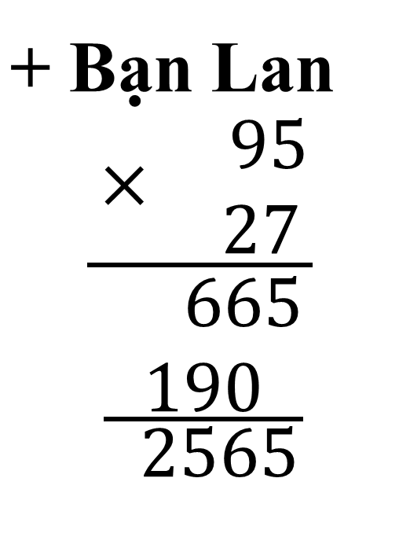
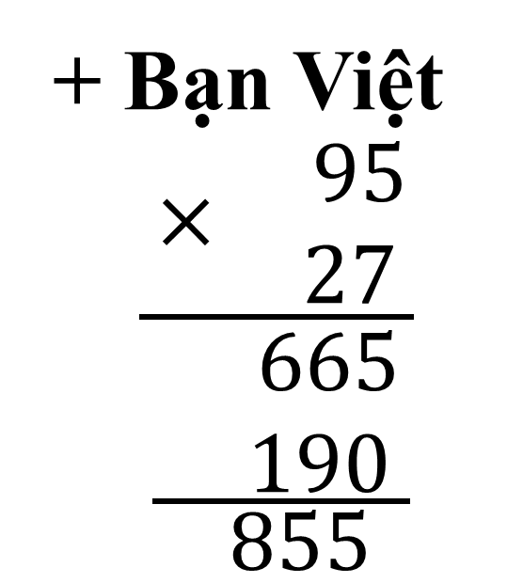
Thứ…….ngày ……. tháng ……. năm 2023
TOÁN
TUẦN 21: TÍNH CHẤT PHÂN PHỐI CỦA PHÉP NHÂN ĐỐI VỚI PHÉP CỘNG (T2)
Vận dụng
- Hãy cho biết bạn nào làm đúng: 95 x 27
+ Bạn Lan $$\frac{×\begin{matrix} 95 \\ 27\end{matrix}}{\frac{\begin{matrix} 665 \\ 190 \end{matrix}}{ 2565}}$$
+ Bạn Việt
$$\frac{×\begin{matrix} 95 \\ 27\end{matrix}}{\frac{\begin{matrix} 665 \\ 190 \end{matrix}}{ 855}}$$

Slide 17



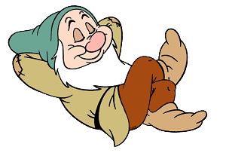
XIN CHÂN THÀNH CẢM ƠN
QUÝ THẦY CÔ GIÁO VÀ CÁC EM

